Slide 1
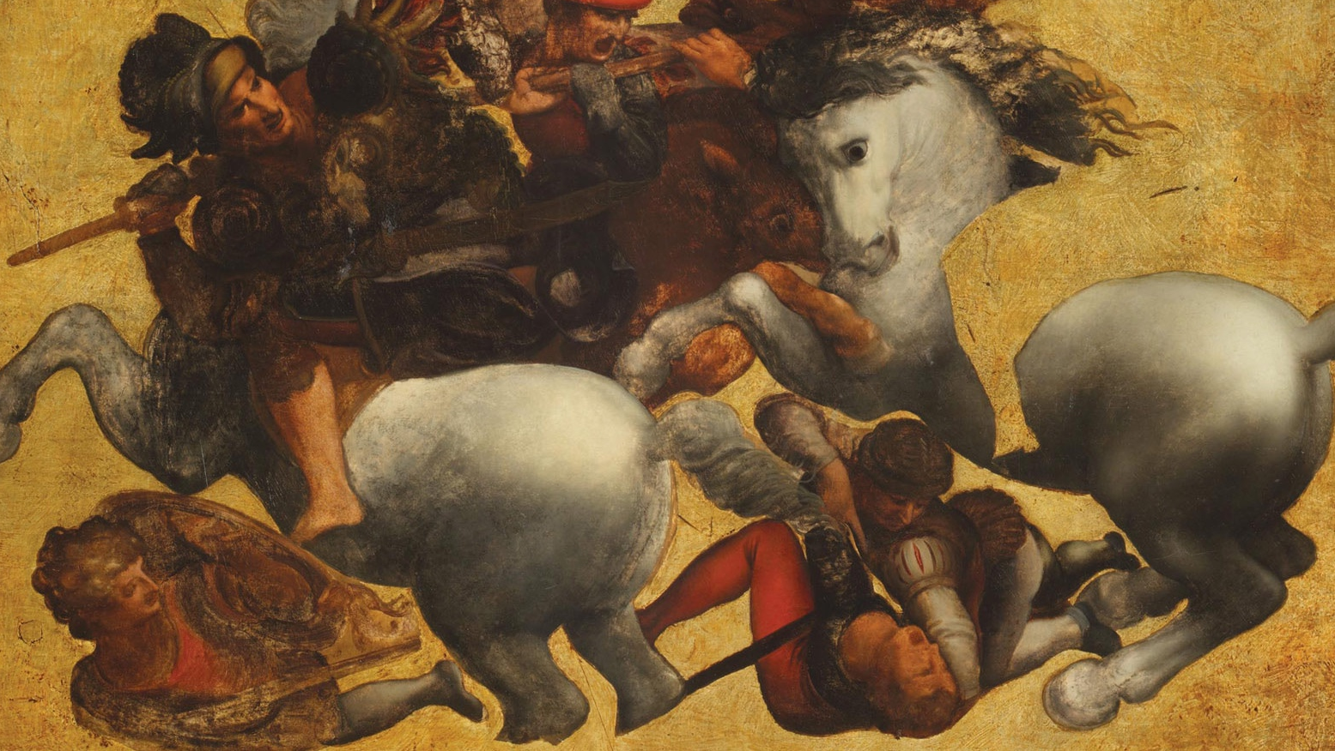
La formula risolutiva dell’equazione di terzo grado e la sua storia

Slide 2
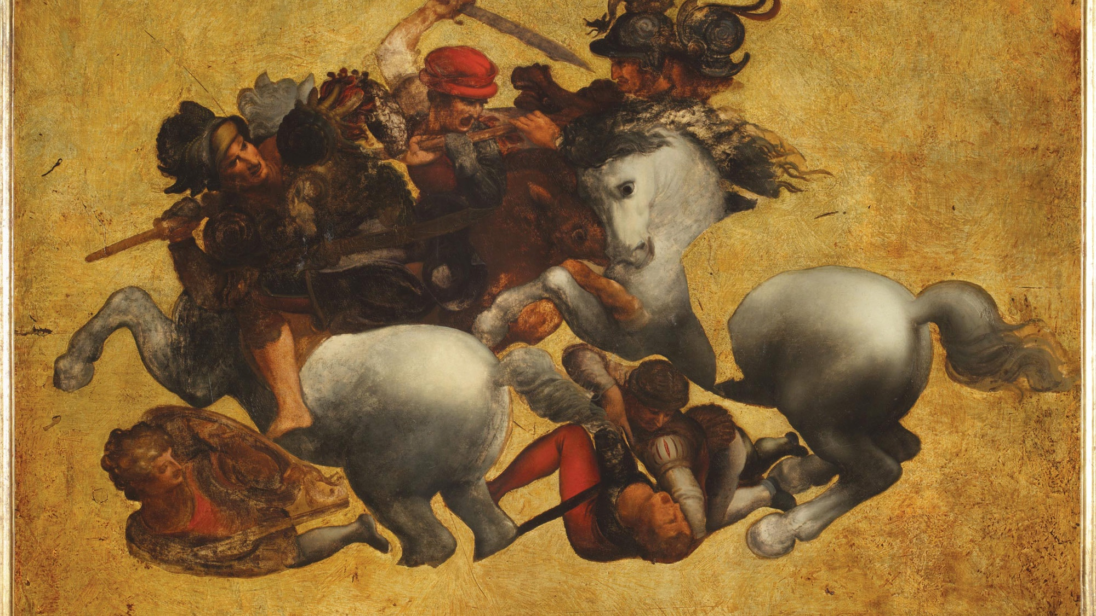
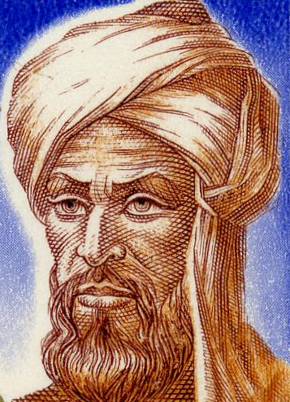
Il concetto di equazione
Civiltà araba: VIII – IX secolo
Muḥammad ibn Mūsā al-Khwārizmī
Muḥammad ibn Mūsā al-Khwārizmī
Nasce il “moderno” concetto di equazione.
Il matematico, astronomo e geografo persiano, conosciuto come il padre dell'algebra Muḥammad ibn Mūsā al-Khwārizmī (790-850) suddivide le equazioni di primo e secondo grado in sei tipi, riportando in ogni caso la regola per calcolare la soluzione positiva.

Slide 3
I sei tipi di equazione di 1°o 2° grado
1. quadrati uguali a radici: x² = x
2. quadrati uguali a numeri: x² = a
3. radici uguali a numeri: x = a
4. quadrati e radici uguali a numeri: x² + ax = b
5. quadrati e numeri uguali a radici: x² + a = bx
6. quadrati uguali a radici e numeri: x² = ax + b
(I parametri a e b rappresentano valori positivi)
Muḥammad ibn Mūsā al-Khwārizmī

Slide 4
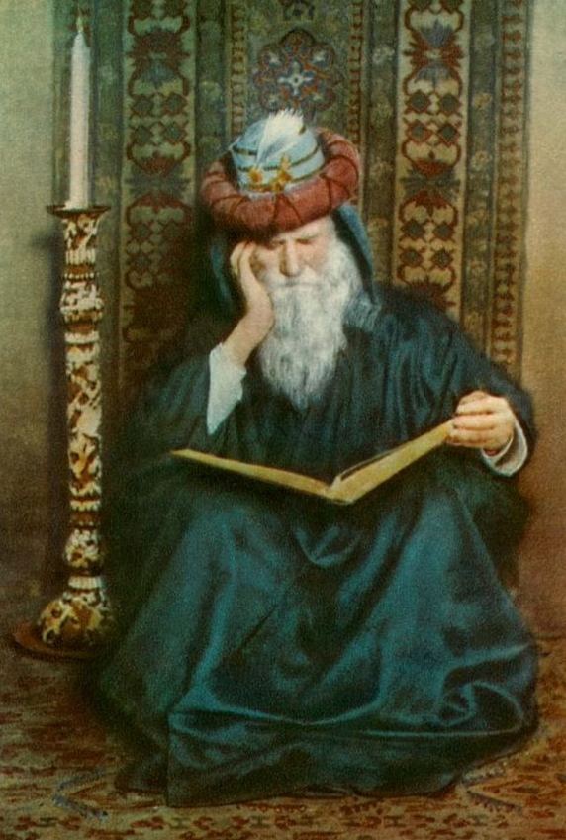
Antica Persia: XI secolo
ʿUmar Khayyām
La sua vita è fortemente influenzata dall’instabilità politica (invasione della Siria, della Mesopotamia e della Persia da parte dei Turchi Selgiuchidi) potendo dedicarsi agli studi solo quando ottiene la protezione di un potente.
Scrive vari libri su aritmetica, algebra e musica.
Nel 1070 si trasferisce a Samarcanda dove realizza il suo capolavoro: Trattato sulla dimostrazione dei problemi di algebra (Maqāla fi l-jabr wa l-muqābala) in cui si occupa della trasformazione di problemi geometrici in problemi algebrici.
ʿUmar Khayyām
Presenta equazioni di terzo grado per cui propone soluzioni geometriche o numeriche approssimate.
Stabilisce che l’equazione di terzo grado non può essere risolta utilizzando esclusivamente riga e compasso ed è invece risolubile tramite le coniche, anticipando, in tal modo un risultato che avrebbe dovuto attendere ben 750 anni.

Slide 5
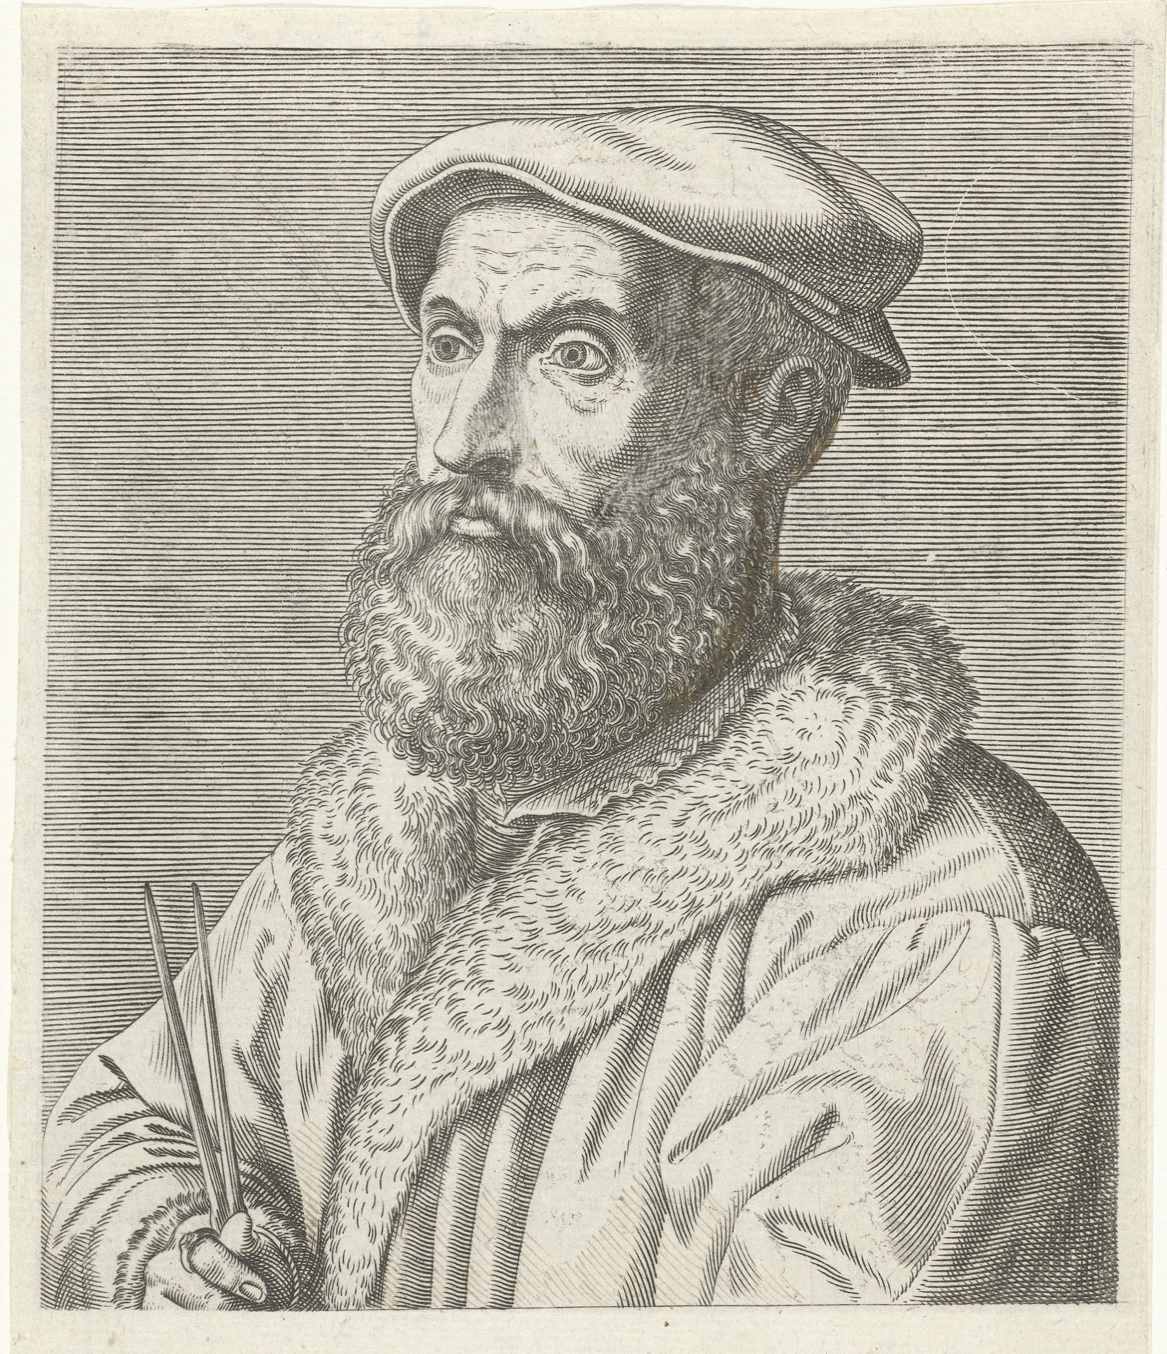
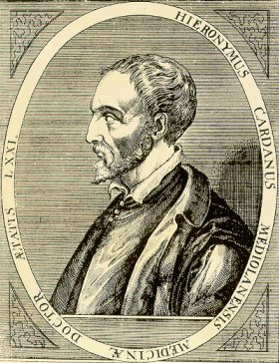
Le disfide matematiche del 1500
I matematici italiani del Cinquecento si sfidavano in pubblici duelli, di fronte a folle di spettatori, proponendo allo sfidante di risolvere problemi complessi.
Le formule risolutive di particolari problemi erano custodite come segreti del mestiere, pertanto non venivano divulgate e tantomeno dimostrate pubblicamente: rappresentavano un’arma preziosa per le pubbliche disfide.
Vincere o perdere una pubblica disfida matematica segnava profondamente il futuro personale, professionale e economico dei due avversari.
Tartaglia
I protagonisti della nostra storia sono Niccolò Fontana detto Tartaglia, Gerolamo Cardano, Zuanne de Tonini da Coi, Antonio Maria Fior, Ludovico Ferrari, Scipione Dal Ferro, Annibale Della Nave.
Il motivo principale della contesa tra Tartaglia e Cardano è la paternità della formula risolutiva per radicali di un’equazione di terzo grado.
Cardano

Slide 6
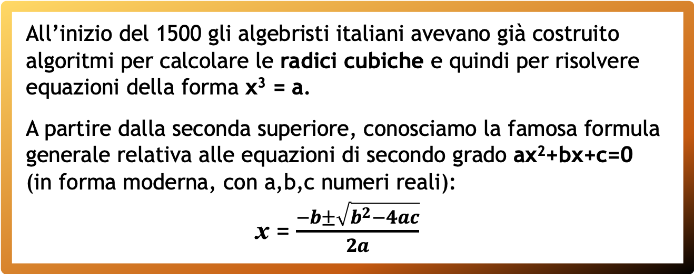
La ricerca della formula risolutiva generale delle equazioni di terzo grado
All’inizio del 1500 gli algebristi italiani avevano già costruito algoritmi per calcolare le radici cubiche e quindi per risolvere equazioni della forma x³ = a.
A partire dalla seconda superiore, conosciamo la famosa formula generale relativa alle equazioni di secondo grado ax²+bx+c=0 (in forma moderna, con a,b,c numeri reali):
x = $\frac{−b±\sqrt{b^{2}−4ac}}{2a}$
Tartaglia
Gli algebristi del Cinquecento erano alla ricerca di un’analoga formula risolutiva generale per radicali corrispondente all’equazione di terzo grado che oggi scriveremmo nella forma
ax³+bx²+cx+d=0.
Cardano

Slide 7
Niccolò Tartaglia
Niccolò Fontana detto Tartaglia (nato a Brescia), matematico, si occupa genialmente di molte questioni di matematica pura e applicata. A lui si deve la prima traduzione italiana degli Elementi di Euclide.
Forse figlio di un tale Micheletto "cavallaro» di cui rimane orfano a 6 anni, Tartaglia è un soprannome per la balbuzie procuratagli a 12 anni dalla grave ferita alla bocca infertagli da un soldato francese nel sacco di Brescia.
Tartaglia
Autodidatta, per l'estrema povertà della famiglia, a 14 anni può andare alla "scuola di scrivere" solo per una quindicina di giorni. Per questo nutre sempre l'orgoglio per le cognizioni che acquisisce e per le sue scoperte conquistate al di fuori di accademie e università.

Slide 8
Partecipa vivacemente a molte polemiche scientifiche mettendosi pubblicamente in gioco attraverso "cartelli di matematica disfida" con i massimi matematici suoi contemporanei.
Studia anche le armi e il loro funzionamento e pubblica un trattato sulla balistica per analizzare e descrivere la traiettoria seguita dai proiettili.
Stabilisce (erroneamente) in linea teorica che la traiettoria seguita dai proiettili è costituita da due tratti rettilinei raccordati da un arco di circonferenza (in via sperimentale osserva però che la gravità rende le parti rettilinee “un po' curve” in ogni loro punto).
Individua in 45° l'angolo che rende massima la gittata dello sparo.
Tartaglia
La sua fama (come Scipione Dal Ferro, Gerolamo Cardano e Ludovico Ferrari) supera quella di altri matematici della fiorente scuola algebrica italiana del sec. 16º proprio grazie al suo ruolo nella scoperta della formula risolutiva dell'equazione cubica generale.
Tartaglia narra la storia della scoperta della formula e la pittoresca diatriba con Cardano nella sua opera Quesiti et inventioni diverse. A termine carriera perde prestigio e sparisce di scena.

Slide 9
Gerolamo Cardano
Gerolamo Cardano (nato a Pavia), medico, matematico, filosofo, figlio illegittimo di un giurista, ha un’infanzia travagliata.
Da giovane viene avviato allo studio della matematica dal padre Fazio, notaio amico di Leonardo da Vinci.
Insegna geometria, aritmetica e astronomia nelle scuole di Milano e poi medicina all'università di Pavia e di Bologna.
Cardano
È mosso dai più disparati interessi:
giocatore incallito d’azzardo e di scacchi, intuisce il calcolo delle probabilità ma trova più redditizio svilupparlo truccando i dadi al gioco;
si occupa di previsioni astrologiche e scrive un celebre oroscopo di Cristo per cui viene incarcerato dall’Inquisizione;
si dedica a ricerche fisiche in cui realizza importanti innovazioni pratiche, tra cui il giunto e la sospensione con il suo nome, la serratura a combinazione e una dimostrazione dell'impossibilità del moto perpetuo.

Slide 10
E’ triste l'ultima parte della sua vita per accuse e calunnie, ma anche per la condotta delittuosa dei due figli.
Nei suoi ultimi giorni scrive l’autobiografia De propria vita, ricca di aneddoti curiosi (“Un farmaco che la mamma si era procurata per abortire non fece effetto: fu così che io nacqui il 24 settembre 1501”).
Cardano
Altro importante protagonista della nostra storia, Lodovico Ferrari, noto per essere stato allievo di Cardano, contribuisce in modo significativo allo sviluppo dell'algebra, aiutando il suo maestro nella risoluzione di equazioni.
Ferrari muore avvelenato, probabilmente dalla sorella a causa di una questione di eredità.

Slide 11
La storia della scoperta della formula risolutiva dell’equazione cubica: una pittoresca diatriba.
Nel Cinquecento era implicita regola d’onore dei cartelli matematici di pubblica disfida che nessuno dei duellanti potesse proporre al rivale problemi che egli stesso non fosse capace di risolvere.
Nel 1530 Tartaglia accoglie malvolentieri due quesiti posti dallo sfidante Zuanne de Tonini da Coi, insegnante di matematica a Brescia.

Slide 12
I due quesiti posti a Tartaglia
“Trovatime un numero qual multiplicato per la sua radice più 3 mi faccia 5.
Simelmente, trovatime tre numeri, ma che’l secondo sia 2 più del primo et che’l terzo sia pur 2 più del secondo; et che multiplicato el primo fia (“per”) el secondo, et quel produtto fia el terzo, faccia 1000”.
I quesiti conducono alle equazioni algebriche di terzo grado:
x³+3x² = 5
x³+6x²+8x = 1000
Tartaglia è contrariato poiché al tempo non era nota una formula generale per risolvere le equazioni di terzo grado: si risolvevano per tentativi o approssimazioni solo alcuni casi particolari e le equazioni proposte da Tonini da Coi non facevano parte dei casi particolari noti.

Slide 13
Pochi decenni prima Luca Pacioli aveva addirittura considerato impossibile la risoluzione con formule algebriche di generiche equazioni cubiche.
Tartaglia chiarisce presto che Tonini da Coi aveva barato e lo riprende duramente per iscritto: “Vi doveresti alquanto arrossire a proponere da rissolvere ad altri quello che voi medesimo non sapeti rissolvere”.
Cinque anni più tardi Tartaglia viene sfidato a Venezia da Antonio Maria Fior, stimato studioso che sostiene di conoscere una regola risolutiva delle equazioni cubiche segretamente confidatagli da un misterioso “gran mathematico”.
Nel 1526 il “gran mathematico” Scipione Del Ferro (professore di matematica all’Università di Bologna), in fin di vita, aveva comunicato al suo allievo Fior la formula risolutiva parziale dell’equazione di terzo grado, da lui scoperta da anni ma sempre tenuta nascosta.

Slide 14
Fior pone a Tartaglia 30 problemi tutti riconducibili a equazioni di terzo grado del tipo
x³ + bx = c
Tartaglia, credendo verosimile che Fior non mentisse, accetta la sfida e vince costruendo la formula risolutiva delle equazioni cubiche riconducibili al caso coinvolto.
La formula di Tartaglia è la prima importante scoperta algebrica dai tempi dei matematici babilonesi: base indispensabile per risolvere qualsiasi equazione cubica.
Tartaglia decide di non divulgare la sua preziosa formula.

Slide 15
Nel 1539 Cardano, venuto a sapere della sua vittoria nella disfida con Fior, scrive a Tartaglia chiedendogli di svelargli la formula risolutiva delle equazioni cubiche del tipo x³ + bx = c.
Il suo intento è pubblicarla (riconoscendone la paternità a Tartaglia) in un trattato di algebra al quale stava lavorando.
Tartaglia rifiuta dichiarando di volerla pubblicare in una propria opera.
Cardano risponde evidenziando il proprio interesse a conoscere la misteriosa formula e promettendo di mantenerla segreta.
Tartaglia, inizialmente irremovibile, cede all’insistenza di Cardano accettando di incontrarlo a Milano e finendo per rivelargli la formula.

Slide 16
Tartaglia però non comunica la formula in forma simbolica ma in forma discorsiva, com’era consueto al suo tempo, addirittura decide di scriverla in rima spiegando così la sua scelta:
“Voglio che sappiati che per potermi aricordare in ogni mia improvisa occorrentia tal modo operativo, io l’ho redutto in uno capitolo in rima, perché se io non havessi usato questa cautella, spesso me saria uscito di mente. Et quantunque tal mio dire in rima non sia molto terso, non mi ho curato, perché mi basta che mi serva a ridurme in memoria tal regola ogni volta che io il dica”.

Slide 17
La misteriosa poesia di Tartaglia.
“Quando chel cubo con le cose appresso
Se agguaglia à qualche numero discreto
Trouan dui altri differenti in esso.
Dapoi terrai questo per consueto
Che'l lor produtto sempre sia eguale
Al terzo cubo delle cose neto,
El residuo poi suo generale
Delli lor lati cubi ben sottratti
Varra la tua cosa principale. (…)
…”
Ecco alcuni versi della poesia tra le cui rime Tartaglia nascose la formula risolutiva dell’equazione cubica nella sua forma “cubi e cose uguali a numero”.
Tartaglia
(…)Questi trovai et non con passi tardi
Nel mille cinquecente, quatro e trenta
Con fondamenti ben saldi e gagliardi
Nella città dal mar’intorno centa.

Slide 18
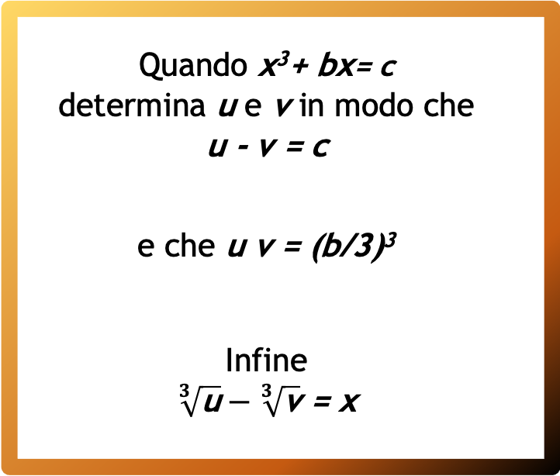
Traduzione della poesia nel linguaggio algebrico moderno
Nei primi nove versi della sua poesia Tartaglia illustra la formula risolutiva delle equazioni cubiche del tipo x³ + bx = c (“cubi e cose uguali a numero”).
Quando chel cubo con le cose appresso
Se agguaglia à qualche numero discreto
Trouan dui altri differenti in esso.
Dapoi terrai questo per consueto
Che'l lor produtto sempre sia eguale
Al terzo cubo delle cose neto,
El residuo poi suo generale
Delli lor lati cubi ben sottratti
Varra la tua cosa principale.
Quando x³+ bx= c
determina u e v in modo che
u - v = c
e che u v = (b/3)³
Infine
$\sqrt[3]{\text{u}}−\sqrt[3]{\text{v}}$ = x
Seguendo le istruzioni si arriva alla formula: $x=\sqrt[3]{\sqrt{{\left(c/2\right)}^{2}+{\left(b/3\right)}^{3}}+\frac{c}{2}}−\sqrt[3]{\sqrt{{\left(c/2\right)}^{2}+{\left(b/3\right)}^{3}}−\frac{c}{2}}$

Slide 19
Cardano giura solennemente a Tartaglia di mantenere il segreto (“Io vi giuro, ad sacra Dei evangelia (“sui sacri Vangeli di Dio”) et da real gentil’huomo, non solamente da non publicar giamai tali vostre inventioni, se me le insignate. Ma anchora vi prometto, et impegno la fede mia da real Christiano, da notarmele in zifera (“in scrittura cifrata”), acciocché da poi la mia morte alcuno non le possa intendere”.
Presto Cardano tradisce Tartaglia rivelandone la formula al proprio migliore allievo Ludovico Ferrari: genio irascibile (durante una rissa, a 17 anni in una rissa perde alcune dita della mano destra).
I due riescono a ottenere autonomamente una dimostrazione rigorosa.

Slide 20
In attesa che Tartaglia pubblichi il suo trattato, Cardano, sempre più impaziente, fa visita a Annibale della Nave, genero di Del Ferro (suo successore alla cattedra di Bologna) e riesce a consultare il manoscritto originale di Del Ferro contenente la formula risolutiva.
Cardano, libero dal giuramento a Tartaglia (era vincolato a mantenere celata la formula di Tartaglia, non quella di Dal Ferro), nel 1545 pubblica la sua Ars Magna, che presenta le soluzioni generali delle equazioni di terzo e quarto grado.
Cardano è onesto: riconosce la paternità delle formule a Del Ferro, a Tartaglia e a Ferrari.
Ciò non basta a Tartaglia, che s’infuria e offende pubblicamente Cardano: “ignorante nelle matematiche, poverello, uomo che tien poco sugo e poco discorso”.

Slide 21
Cardano lascia la replica a Ferrari che interviene in difesa del maestro e nel 1547 invia a Tartaglia, in modo sprezzante e denigratorio, un cartello di matematica disfida accusandolo di aver infangato il nome del maestro.
Tartaglia risponde con un controcartello in cui rifiuta di misurarsi con Ferrari, chiedendo di sfidare direttamente Cardano.
Si susseguono numerosi cartelli e controcartelli, farciti da offese e invettive dai toni sempre più accesi, che attraggono l’interesse di tutta l’intellettualità italiana dell’epoca, tanto da delineare una delle dispute più feroci nella storia della scienza.

Slide 22
La resa dei conti arriva nel 1548:
Tartaglia e Ferrari si sfidano pubblicamente a Milano di fronte a una folla numerosa contenente anche personalità di prestigio (molti i sostenitori di Ferrari, solo il fratello ad appoggiare Tartaglia, forse in particolare difficoltà anche per la balbuzie in una disfida a voce, “in diretta” e non in forma epistolare) mentre Cardano sceglie di trovarsi fuori città.
L’arbitro della contesa è il governatore di Milano.
I quesiti della disputa spaziano da temi matematici a altre discipline come architettura, astronomia e geografia.

Slide 23
Anche se mancano resoconti ufficiali, la disparità delle fazioni di sostegno ai contendenti sembra influenzare da subito il procedere della contesa:
Ferrari è sicuro di sé, rapido;
Tartaglia appare confuso, innervosito, dopo un giorno abbandona il campo, sconfitto dall’avversario ed esce di scena, vedendosi pure revocare l’incarico di insegnamento a Brescia.
Ferrari riceve invece prestigiose offerte di lavoro divenendo famoso insieme al suo maestro.

Slide 24
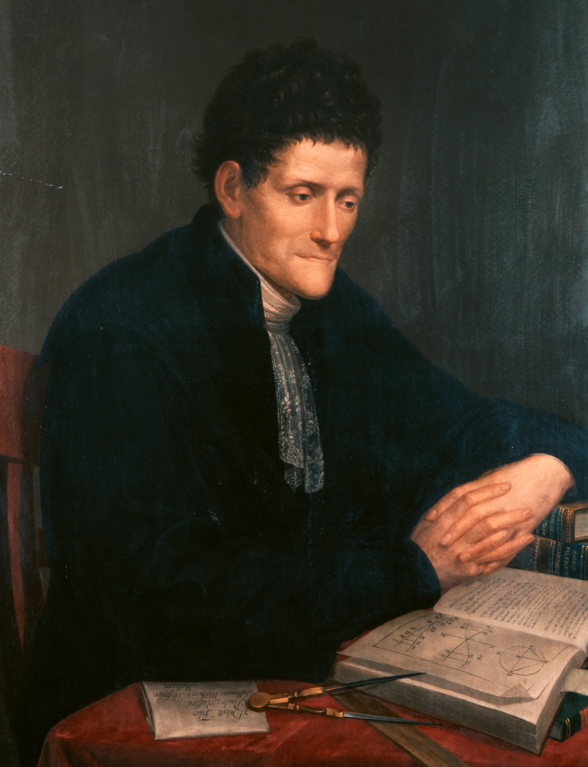
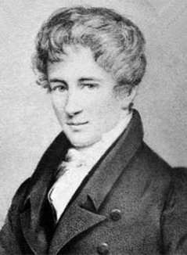
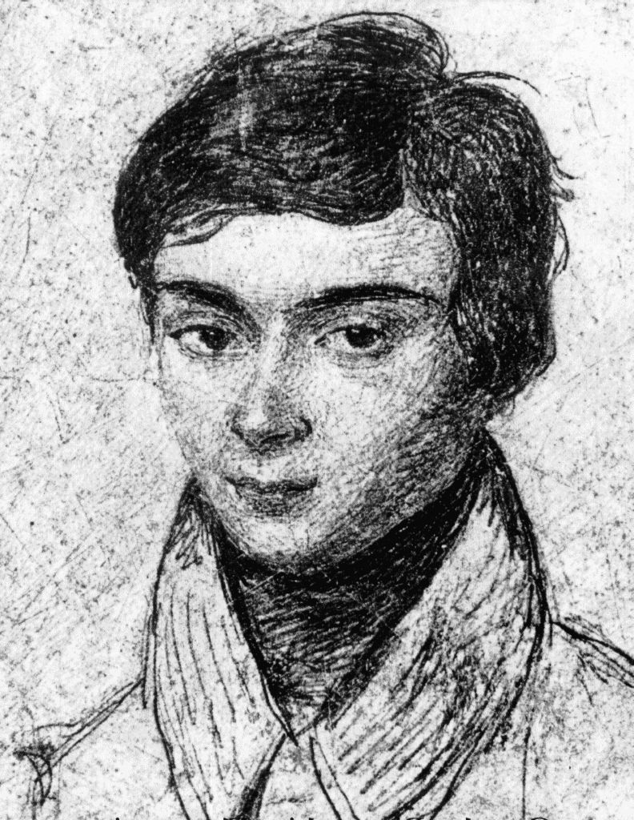
CONCLUSIONI
Con l’obiettivo di estendere i risultati ottenuti dai protagonisti della nostra storia, nei successivi due secoli i matematici cercano invano le formule risolutive generali per le equazioni di grado superiore al quarto.
Paolo Ruffini
Niels Henrik Abel
Évariste Galois
Paolo Ruffini (1813) e Niels Henrik Abel (1824) dimostrano l’impossibilità di risolvere per radicali le equazioni generali di grado superiore al quarto e successivamente Évariste Galois (1831) ne spiega la ragione: la sua opera segna la nascita dell’algebra astratta.

